Slide 1

OSP
Gestion des stocks

Slide 2
Les stocks
En-cours
En-cours
MP
OPE 1
OPE 2
MP
SE
PF
Notes:
Ensemble de matières et produits qui appartiennent à une entreprise industrielle et qui sont entreposés dans l'attente de leur utilisation ou de leur vente

Slide 3

Principes
Le rôle central des stocks
  Faire face à une différence entre la cadence de consommation et la cadence de production (anticipation de la production)
  Protection face aux incertitudes
  Découplage entre les opérations
OPE
OPE
OPE
Notes:
Stock peut jouer 3 rôles :
Faire face à une différence de cadence entre consommation et production. Ex. foie gras, tél mobile : fabrication par anticipation
Servir de protection face à une incertitude : faire du stock pour qu’on puisse piocher dans le stock quand la demande est très importante et on le recomplète quand la demande baisse
Découplage entre les opérations : permet d’avoir une méthode de GP sur la phase amont du stock et une autre méthode de GP sur la phase aval du stock

Slide 4
Principes
Nature des stocks
  Matières premières (MP)
  Sous-ensembles (SE)
  Produits finis (PF)
  En-cours (non gérés)
Mais aussi :
Matières consommables (matières nécessaires à la fabrication mais que l’on ne retrouve pas dans les produits),
Marchandises (produits achetés pour être revendus sans transformation),
Emballages,
Déchets (surplus de matière après transformation),
Pièces de rechange,
Pièces de sécurité,
En-cours
En-cours
MP
MP
SE
PF
Notes:
On a 4 types de stocks différents dans l’entreprise :
MP : protéger contre retard ou rupture côté fournisseur
PF : protéger face aux fluctuations de la demande
SE : être capable de décomposer la fabrication amont de la fabrication aval des SE
En-cours
Donc dans une entreprise on va définir des stocks de MP/SE/PF, on va identifier des états de la matière dans ces différents MP/PF et SE. Etat entre MP et SE : en-cours, entre SE et PF : en-cours
Sur les états MP, SE, PF : les produits sont dans un état donné, on peut quantifier les stocks. Par contre dans l’état d’en-cours, on ne sera pas capable de le suivre

Slide 5
Fonction STOCK
Suivi des stocks
Gestion des stocks
Connaître en temps réel pour chaque article :
  Quantité en stock,
  Valorisation.
Contrôle physique → inventaire :
  Permanent : mise à jour à chaque entrée/sortie,
  Tournant : vérification de l’exactitude des quantités, localisation,
  Par comptage : (une fois par an généralement en fin d’exercice comptable).
Définir la stratégie de réapprovisionnement la mieux adaptée pour chaque article,
Calculer les paramètres utiles à cette stratégie.

Slide 6
Stock – A/I
  Avantages
  Découplage dans le temps de la production et de la consommation
  Achat en quantité permettant des réductions sur prix d’achat,
  Fabrication en série pour amortir les temps de réglage,
  Regroupement des transports,
  Prévention de la pénurie,
  Amortissement des conséquences du type panne, absentéisme, rupture d’appro,
  Spéculation
  …
Inconvénients
  Immobilisent des capitaux,
  Occupent des surfaces,
  Augmentent les délais de production,
  Augmentent les risques de pertes dans le cas de produits périssables,
  Augmentent le risque d’invendus,…

Slide 7
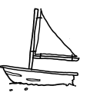
Le niveau des stocks
Les stocks « au cas où »…
Niveau
de stock
unités
défectueuses
Source image : xkcd comics
pannes
retards
Notes:
L’approche préconisée par le JAT consiste en une réduction progressive des stocks afin de faire apparaître les problèmes, puis de les éliminer un à un.

Slide 8
Le niveau des stocks
Les stocks « au cas où »…
Niveau
de stock
unités
défectueuses
Niveau
de stock
Source image : xkcd comics
pannes
retards
Notes:
Les stocks masquent les problèmes

Slide 9
Le niveau des stocks
Les stocks « au cas où »…
Niveau
de stock
Niveau
de stock
Source image : xkcd comics
unités
défectueuses
pannes
retards
Notes:
Et on recommence…

Slide 10
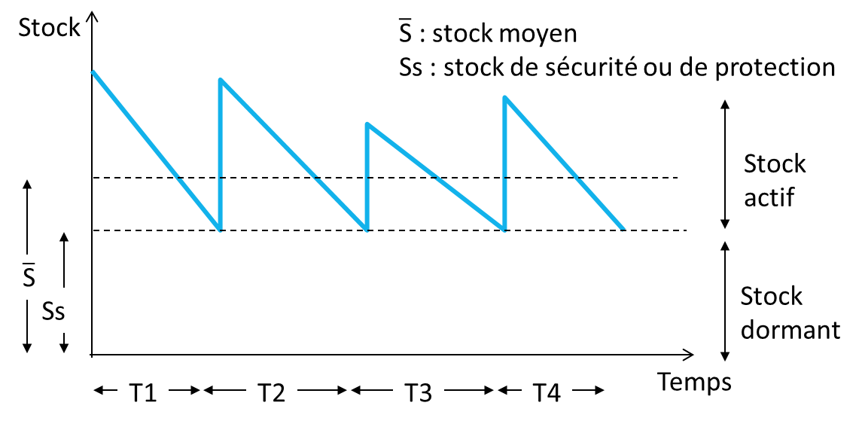
Variation du stock
Stock dormant = Stock de sécurité
Stock actif = stock consommé et réapprovisionné, centré sur le stock moyen

Slide 11
Le coût des stocks
  Coût de passation de commande
    Prépa cde et émission
    Visite fournisseur
    Contrôle livraison
    Emmagasinage compta matière
    Frais informatique
    …
  Coût de possession du stock
    T : taux de possession de 1€ pdt 1 an.
    0,15 < T < 0,35
  Coût de rupture ou de pénurie
    Demande externe :
      Pénalités
      Manque à gagner
    Demande interne :
      arrêt de la production
Décomposition du coût

Slide 12
Quantités économiques
Objectif : minimiser le coût du stock
Contradiction :
Coût de possession et coût d’acquisition sont contradictoires
  Commander peu mais souvent
    Faible coût de possession mais coût d’acquisition important
  Commander beaucoup mais rarement
    Coût de possession important mais coût d’acquisition faible
Notes:
Revient à la question « quand approvisionner » et « combien approvisionner » ?
Le coût de possession et le coût d’acquisition sont contradictoires.
Il faut trouver un compromis entre commander peu souvent de grosses quantités (coût d’acquisition mini et coût de possession maxi) et commander souvent de faibles quantités (coût d’acquisition maxi et coût de possession mini).

Slide 13
Formule de Wilson [1]
Objectif : compromis entre
le coût d'acquisition et le coût de possession
Hypothèses
  Coût d'acquisition proportionnel au nombre de commandes
  Coût de possession proportionnel au stock moyen
  Consommation continue (proportionnelle au temps)
  Livraisons parfaitement planifiées
  Pas de stock de sécurité
Notes:
La formule de Wilson permet de trouver le compromis entre le coût d’acquisition et le coût de possession suivant un certain nombre d’hypothèses.
Ces hypothèses fortes sont :
Coût d’acquisition proportionnel au nombre de commandes,
Coût de possession proportionnel au stock moyen,
Consommation continue (proportionnelle au temps),
Livraisons parfaitement planifiées,
Risques de rupture faible grâce à un dimensionnement suffisant du stock de sécurité,
Demande indépendante : la demande d’un article est considérée comme indépendante de la consommation des autres articles.

Slide 14
Formule de Wilson [2]
Conséquences
  Évolution du stock entre 0 et Q (quantité reçue à chaque livraison)
  Stock moyen à Q/2
Graphiquement
niveau du stock
Q
Q/2
temps
Notes:
De plus on remarque que le temps de reconstitution d’un stock est très court devant le temps de consommation.
Cela implique que :
Le stock évolue en dents de scie entre 0 et Q (quantité reçue à chaque livraison)
Le stock moyen est Q/2
Coût de possession : proportionnel à Q/2
Nombre d’acquisition par an : proportionnel à 1/Q (Le nombre de livraisons est inversement proportionnel à Q (plus Q est élevé, moins on aura de livraison et inversement))
Coût d’acquisition : proportionnel à 1/Q

Slide 15
Formule de Wilson [3]
coûts
coût de détention du stock
coût total
coût d’acquisition
q*
quantité par commande
coûts
coût total
coût d’acquisition
coût de détention du stock
n*
nombre annuel de commandes
Notes:
Stock de roulement = stock qui n’est pas celui de sécurité

Slide 16
Formule de Wilson [4]
Variables
  S besoins à satisfaire dans l'année
  u le prix unitaire de l'article
  T le taux de détention/possession de l'article (pourcentage)
  a le coût d'acquisition
  q la quantité par commande
  n le nombre de commandes dans l'année (n = S/q)
  q/2 le stock moyen
  Z le coût total
Coût d’achat
Coût de détention
Avec :
Coût total
Coût d’acquisition

Slide 17
Formule de Wilson [5]
Optimisation du nombre de commandes
  Z = an + SuT/2n
  On dérive par rapport à n (nombre de commandes)
Le minimum est atteint pour la dérivée nulle
  D'où le nombre optimal de commandes n*
Optimisation de la quantité à commander
  Z = aS/q + quT/2
  On dérive par rapport à q (quantité par commande)
Le minimum est atteint pour la dérivée nulle
  D'où la quantité optimale par commande q*
Notes:
Ici Z n’est plus le coût total mais le coût d’approvisionnement (le coût d’achat n’est donc pas pris en compte vu que pour l’appro seuls le coût d’acquisition et le coût de détention nous intéressent)

Slide 18
Formule de Wilson [7]
Sensibilité
  Les hypothèses sont très restrictives et surtout les paramètres de coûts d'acquisition et de possession sont difficiles à obtenir
Formule de Wilson très robuste…
  Si erreur du simple au double dans le coût d'acquisition, alors variation de 40% de q* mais seulement 6% sur le coût total
  Si erreur de 10% sur q*, variation de 0,5% sur le coût total
  On peut arrondir les résultats obtenus
Résultat amusant
  Pour q = q*, Coût d’acquisition = Coût de possession
Notes:
On peut remarquer que les deux formules pour n* et q* sont équivalentes puisque n=S/q
Les résultats de ces formules sont à prendre avec prudence vu les hypothèses très restrictives de la formule (pas de rabais, pas de seuil, pas de prise en compte de la nature du produit…).
Cette formule indique les zones de valeurs dans lesquelles se situer. Une variation de 10% sur q ne conduit qu’à une variation de 0,5% sur le coût (2,5% pour 20% sur q).

